Slide 1
Data science : un rapide tour d’horizon
Pierre LIENHART – 09/10/2019

Slide 2
I. Classification supervisée : rappel de la démarche

Slide 3
Qu’est ce qu’un problème de classification ?
Les données se répartissent en plusieurs classes :
Ex: Deux classes OK/KO.
Ajustement d’un modèle :
Vise à «apprendre» la relation entre les données (features) et l’appartenance à une classe.
On parle d’apprentissage supervisé : on a toujours des données et une réponse, le modèle doit faire le lien entre les deux.
Prédiction : vise à prédire à quelle classe appartient un point (Ex: un vol) encore non-assigné

Slide 4
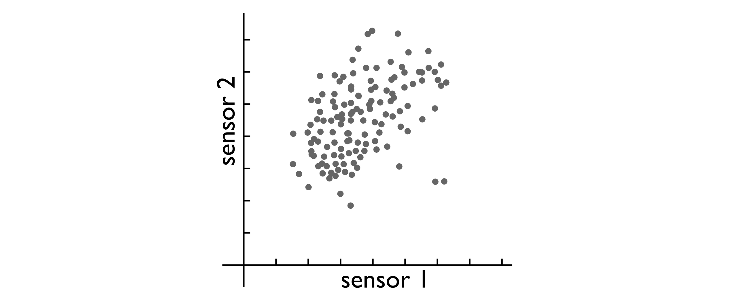
1. Point de départ : Données brutes non-labellisées

Slide 5
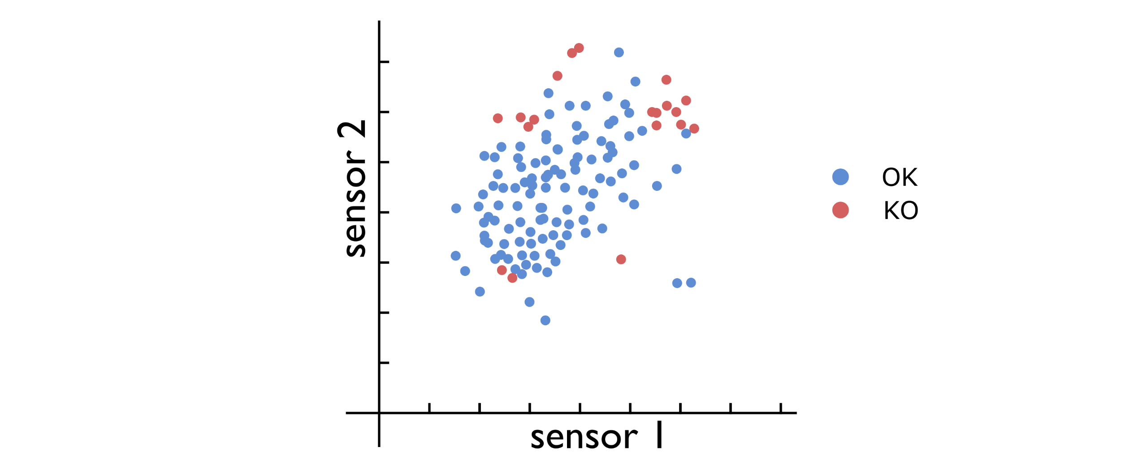
2. Labellisation des données

Slide 6
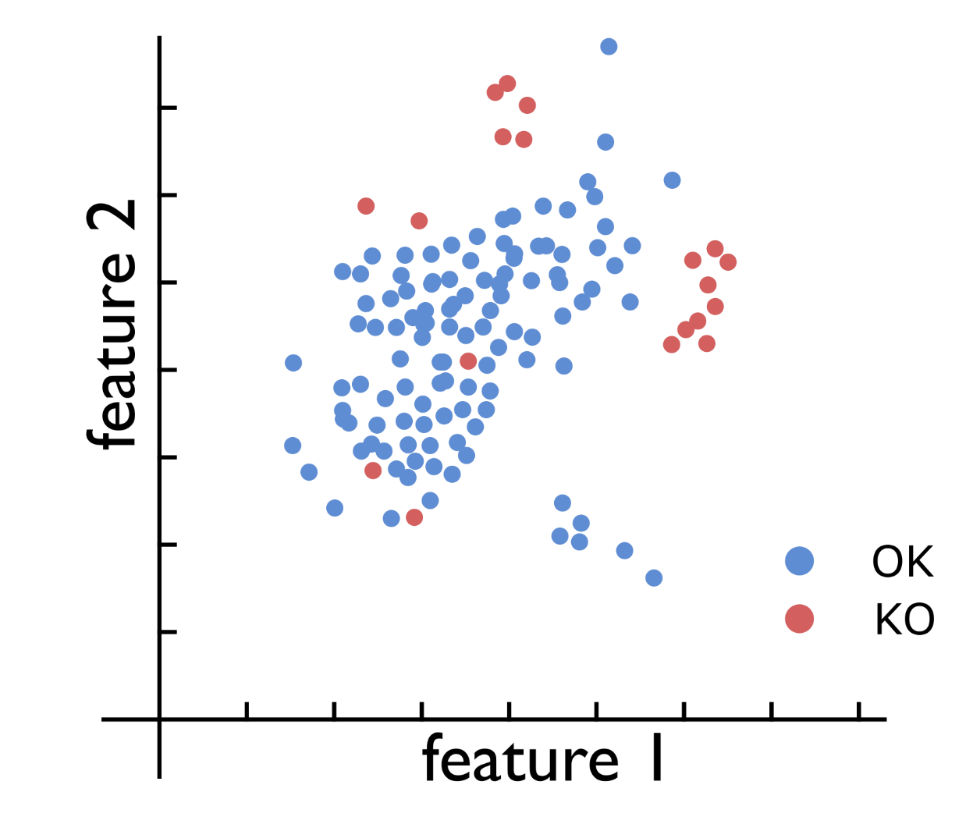
3. Feature engineering
Création de variables (features) pertinentes pour notre problème.
On cherche à concentrer l’information spécifique à notre problème dans de nouvelles features afin d’améliorer la spécificité du modèle.

Slide 7
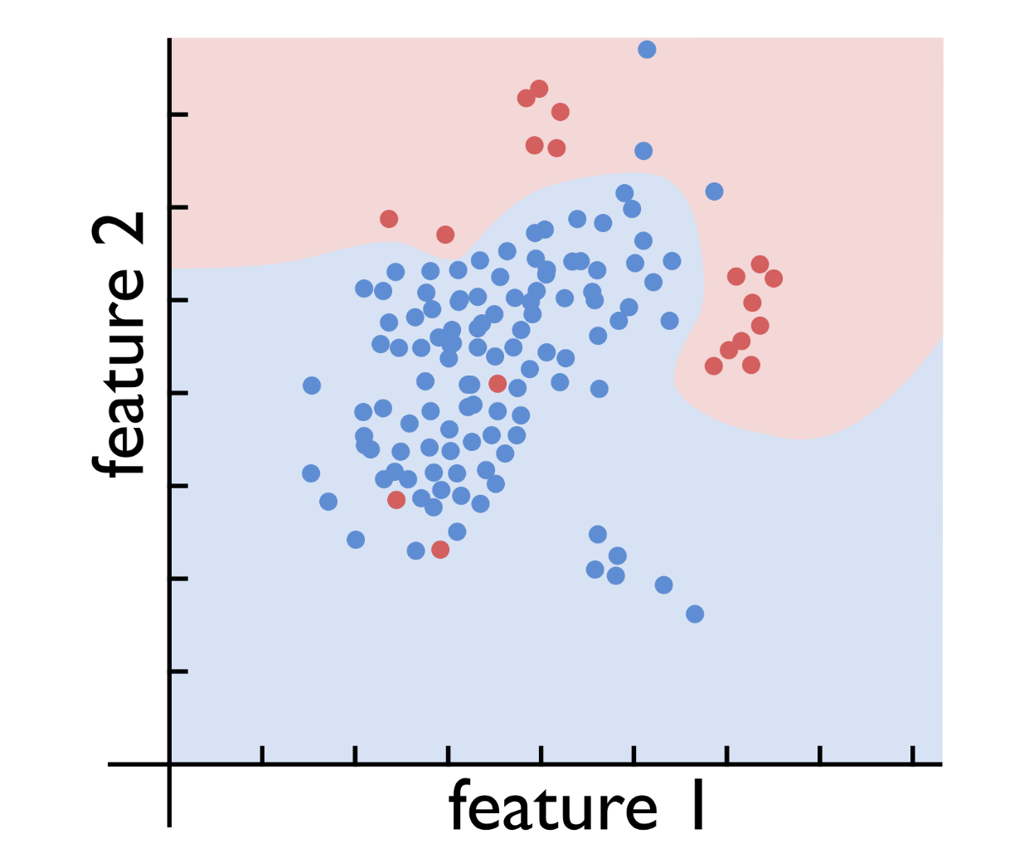
4. Ajustement d’un modèle
Revient à chercher la frontière de décision.
Le choix du modèle induit des contraintes :
Sur la forme de la frontière.
Sur la capacité du modèle à séparer des cas complexes.

Slide 8
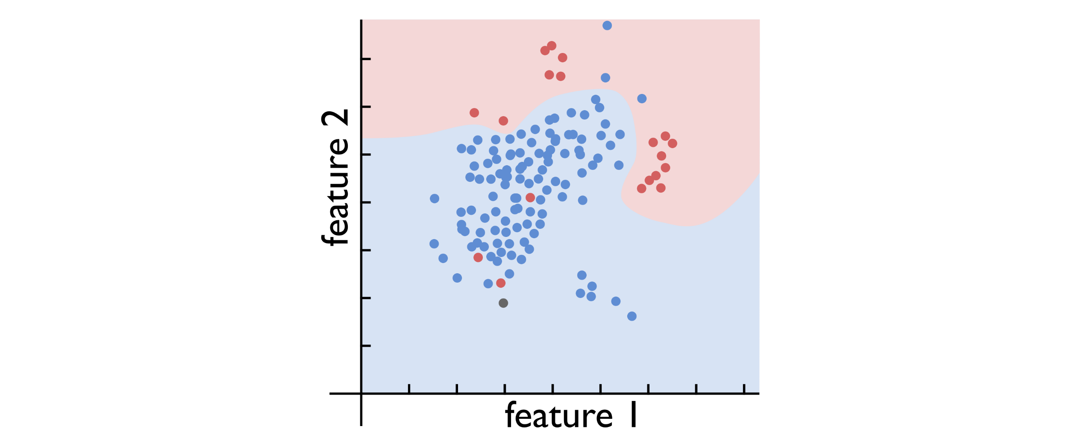
5. Prédiction (1/2)

Slide 9

5. Prédiction (2/2)

Slide 10
II. Classification supervisée : quelques algorithmes
II.I Arbres de décision

Slide 11
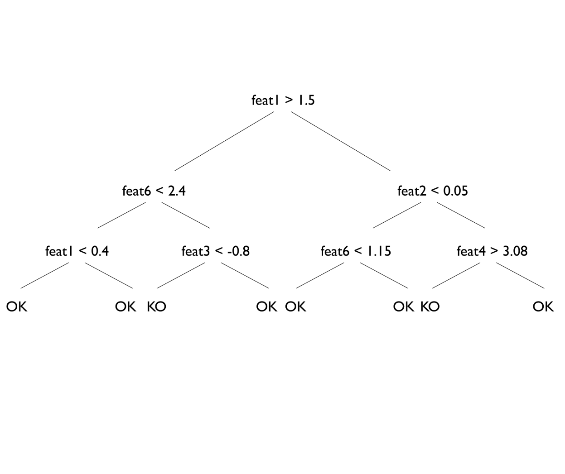
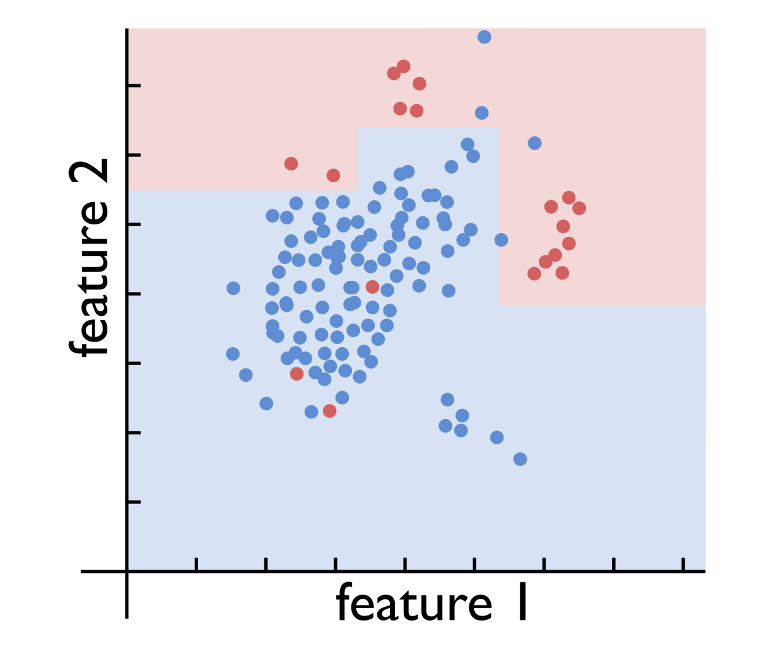
Un arbre de décision peut se voir comme un ensemble de règles

Slide 12
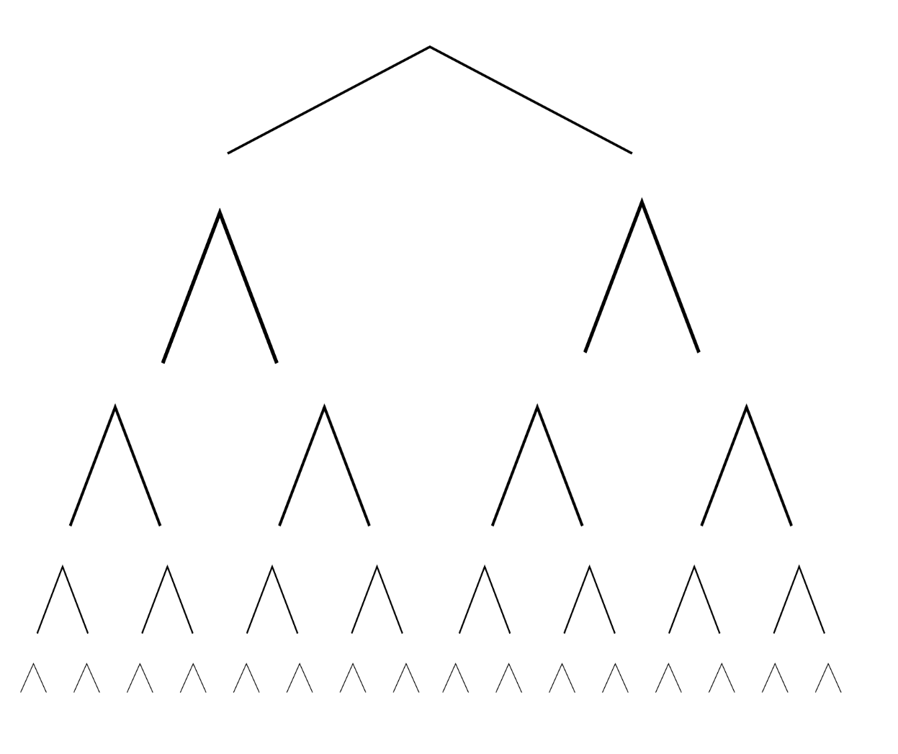
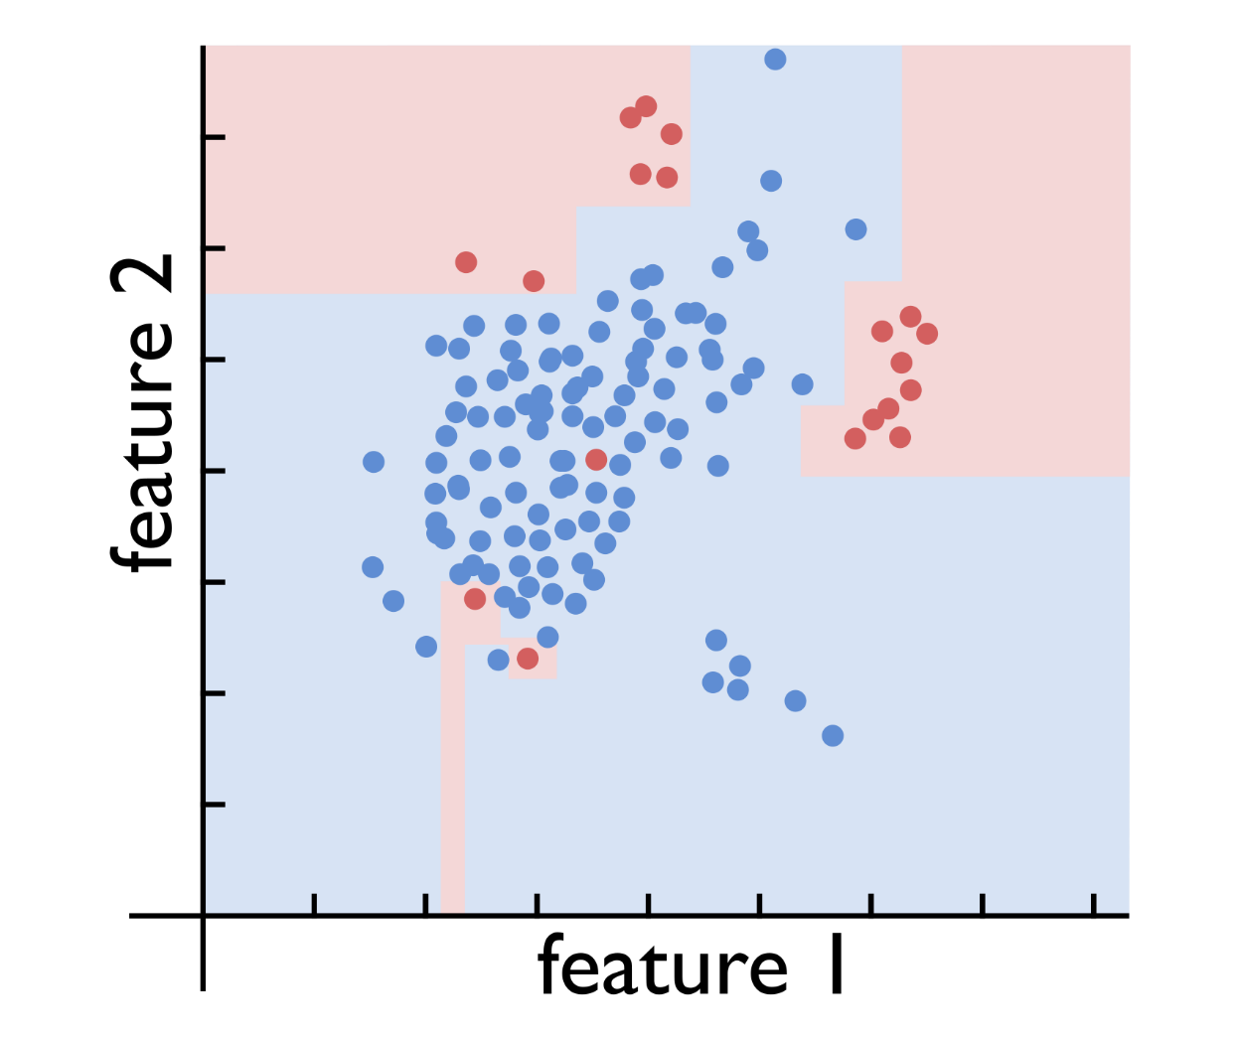
La décision est relativement transparente jusqu’à une certaine profondeur…

Slide 13
Un modèle utile comme référence mais souvent trop limité
Avantages:
Simplicité et explicabilité.
Inconvénients :
Capacité limitée à capturer de la complexité :
Frontières de décision « rectilignes ».
Limiter la profondeur, c’est se limiter en nombres de variables explicatives.
Tendance au sur-apprentissage, notamment quand on a peu de données :
Conséquence : Sous-performe sur des données qu’il n’a jamais vues.

Slide 14
II. Classification supervisée : quelques algorithmes
II.II Random forest

Slide 15
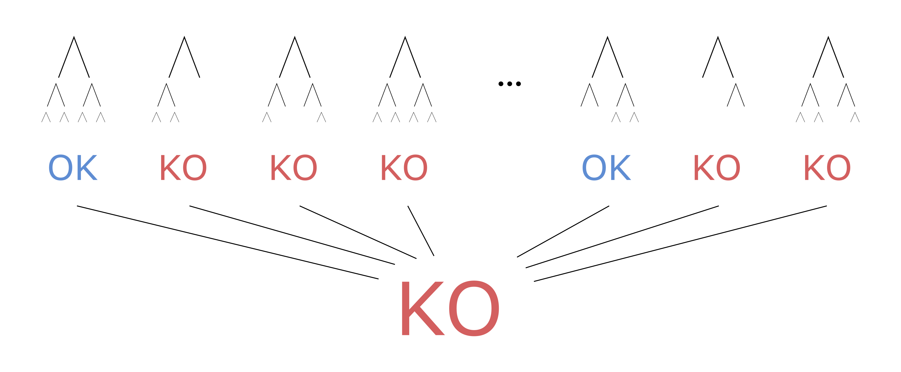
Random forests: quand plusieurs opinions valent mieux qu’une

Slide 16
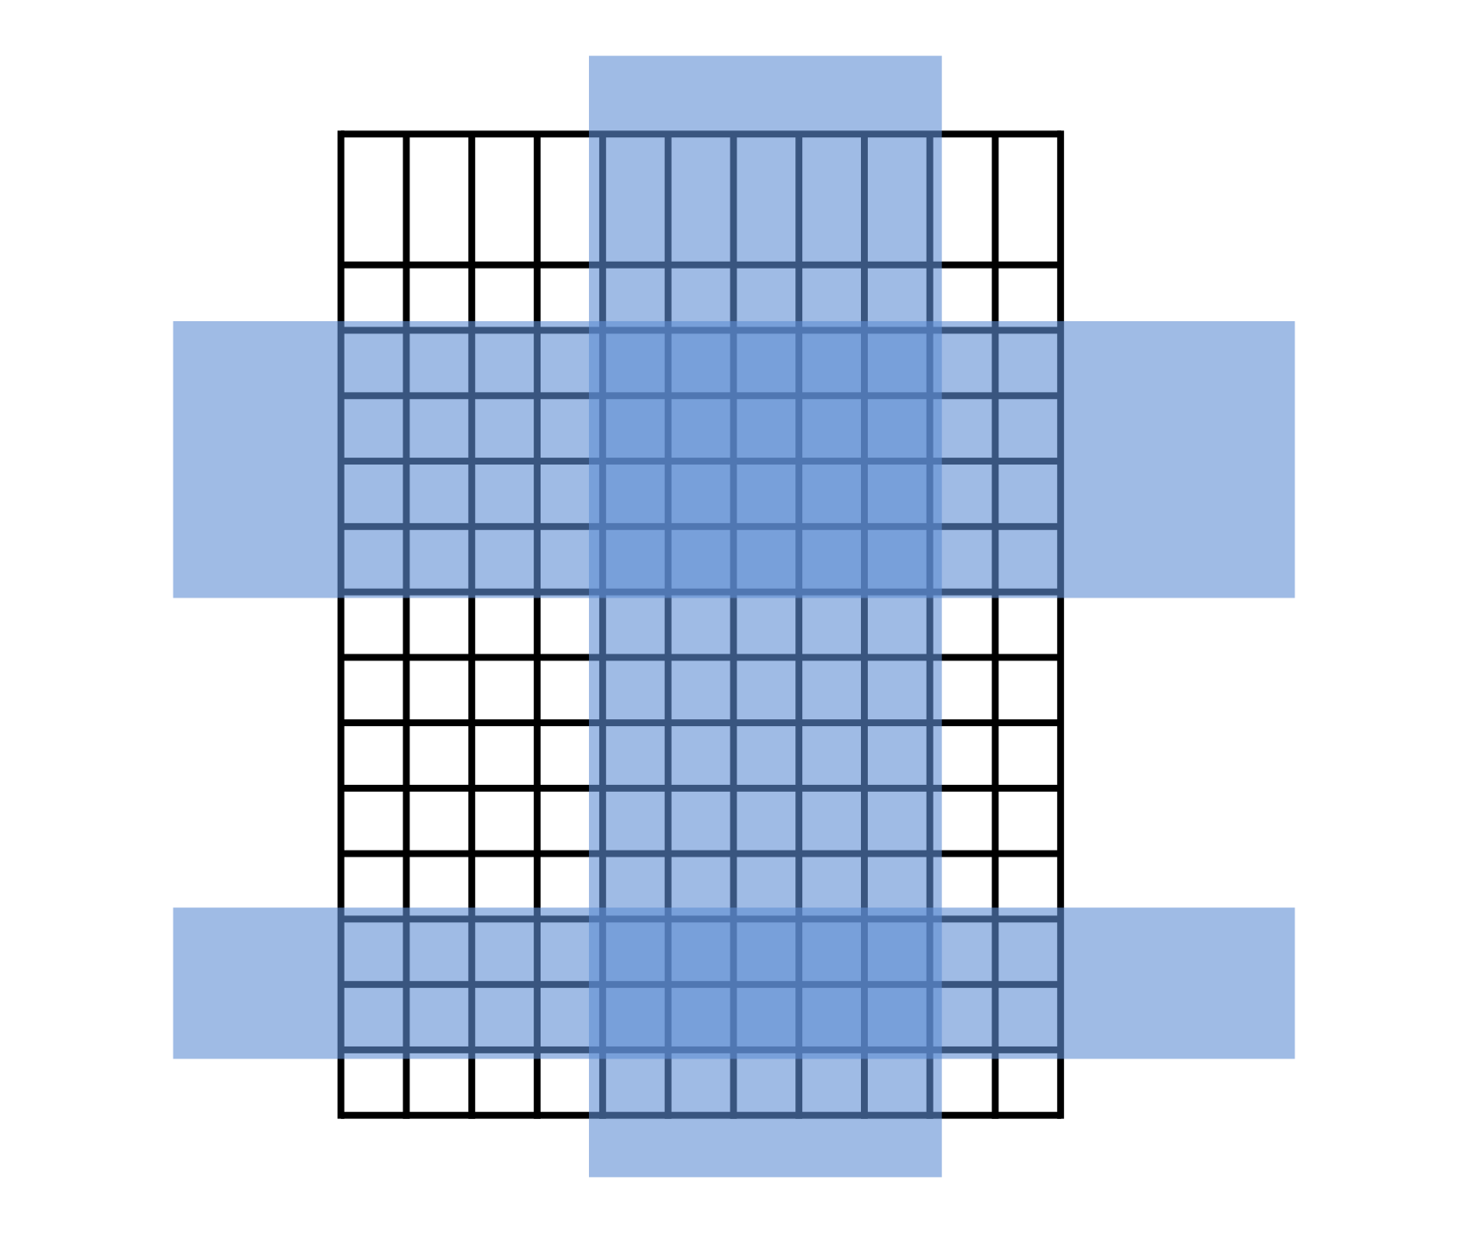
Un random forest n’est qu’un ensemble de modèles
Pour chaque arbre (typiquement plusieurs centaines):
Sélectionner aléatoirement une fraction des observations (des lignes).
Entrainer l’arbre sur le jeu de données obtenu :
A chaque split on détermine si on continue de faire grandir l’arbre sur une sélection aléatoire de features (de colonnes).

Slide 17
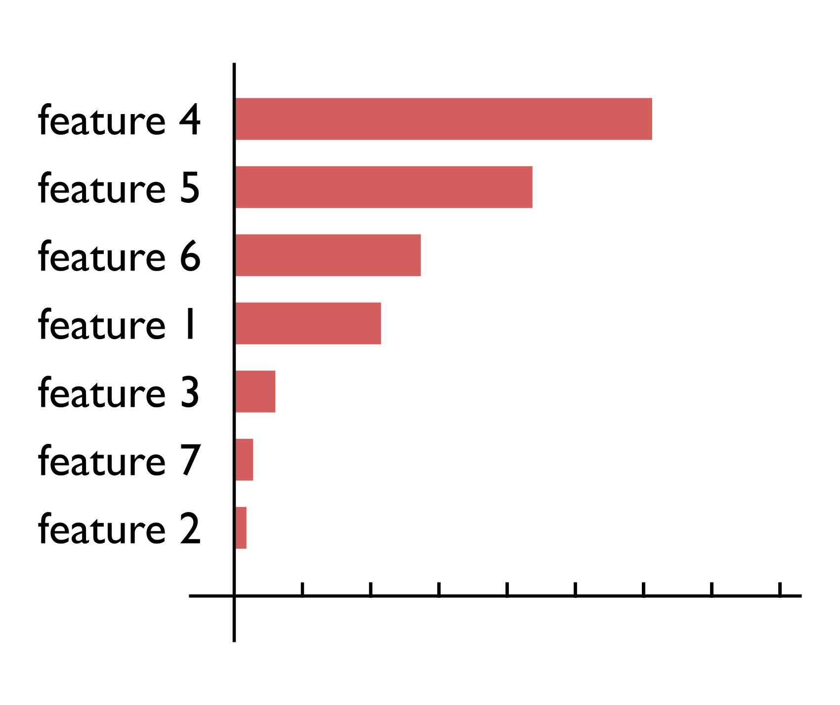
Quelles informations un random forest peut nous donner sur son fonctionnement interne ?
La répartition des votes pour les différentes classes.
La feature importance:
Mesure de la contribution de chacune des feature à la performance du modèle.
Plus une feature est importante, plus la performance chute quand on la « retire ».
Attention: Interprétation délicate en présence de features corrélées.

Slide 18
II. Classification supervisée : quelques algorithmes
II.III Arbres boostés

Slide 19
Comme les random forest, les modèles boostés sont des ensembles de modèles simples
Le modèle de base est le plus souvent un arbre de décision.
La prédiction correspond à la classe pour laquelle les modèles élémentaires ont majoritairement votée.
On peut disposer des mêmes informations que pour les random forests : feature importance, répartition des votes, etc.
Remarquablement performants.

Slide 20
Contrairement au random forest, les modèles élémentaires sont entrainés séquentiellement et non pas indépendamment
On entraine le premier arbre composant le modèle sur les données et obtient un modèle à un arbre,
On entraine le 2e arbre composant le modèle en surpondérant les points où le modèle à un arbre a fait des erreurs, on obtient un modèle à 2 arbres,
On entraine le 3e arbre composant le modèle en surpondérant les points où le modèle à deux arbres a fait des erreurs, on obtient un modèle à 3 arbres,
Etc.

Slide 21
II. Classification supervisée : quelques algorithmes
II.IV Régression logistique

Slide 22
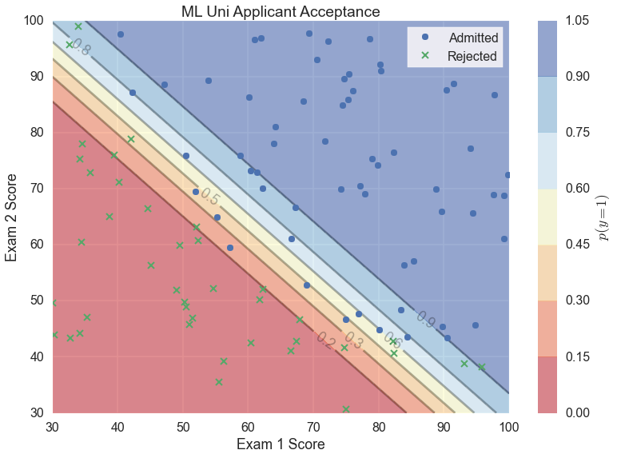
OK/KO comme un pile ou face
On modélise notre problème comme la réalisation d’une expérience aléatoire : le statut d’un vol est le résultat d’un tirage où on avait une probabilité p d’être KO et 1-p d’être OK.
Ajustement du modèle : cherche une liaison entre probabilité d’être KO et les données.
Au modèle est adjoint un seuil permettant de prendre une décision. Ex: si p > 0,5 alors KO

Slide 23
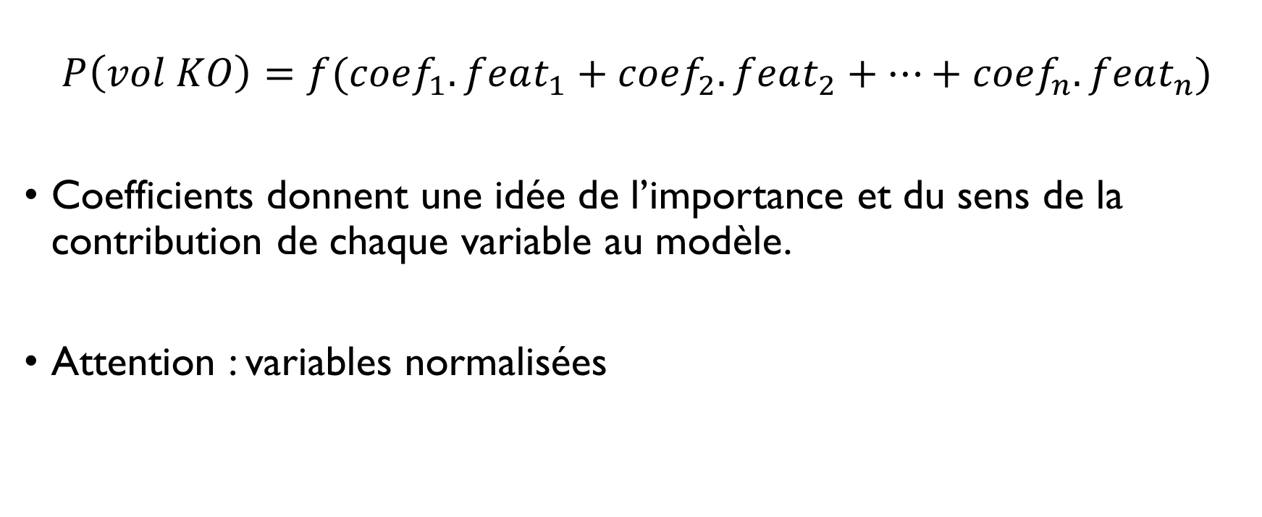
Modèle linéaire : la réponse est fonction de la somme des effets de chacune des variables
$$P\left(vol KO\right)=f(coef_{1}.feat_{1}+coef_{2}.feat_{2}+…+coef_{n}.feat_{n})$$
Coefficients donnent une idée de l’importance et du sens de la contribution de chaque variable au modèle.
Attention : variables normalisées

Slide 24
II. Classification supervisée : quelques algorithmes
II.V K-plus-proches voisins

Slide 25
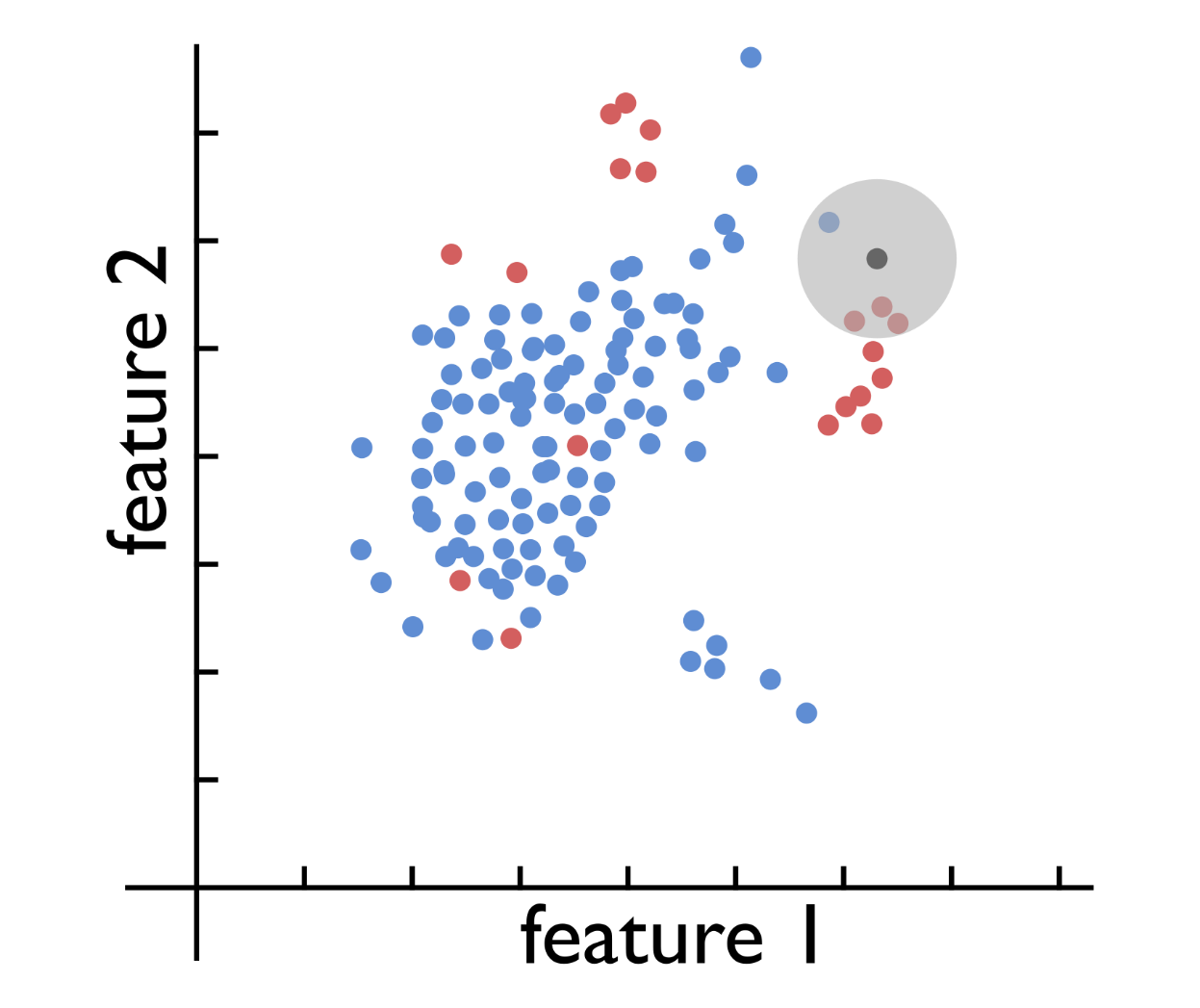
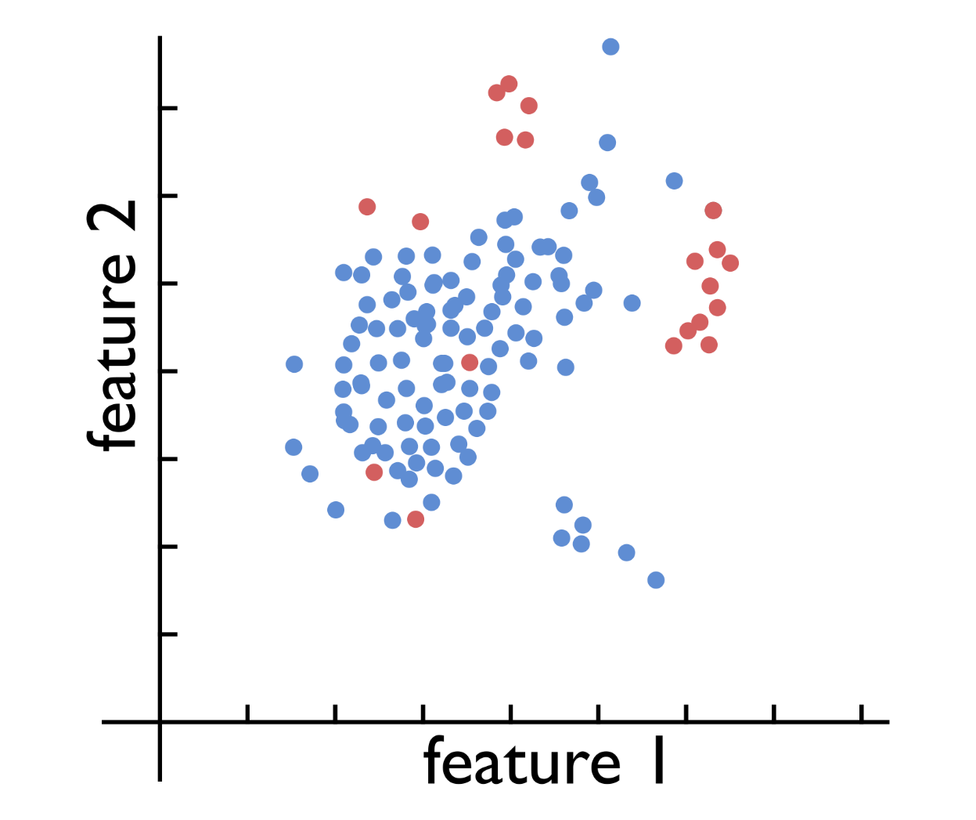
Un point est de la classe la plus représentée parmi ses K plus proches voisins

Slide 26
III. Preprocessing des données: une étape souvent indispensable
III.I Normalisation

Slide 27
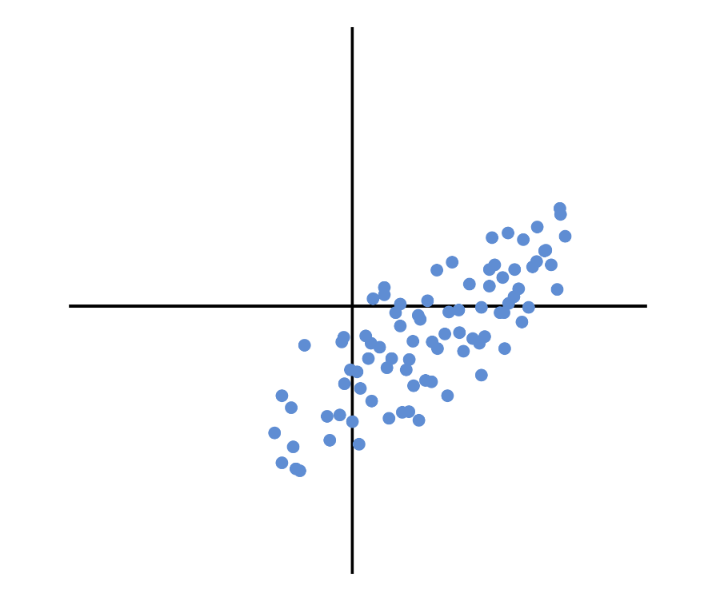
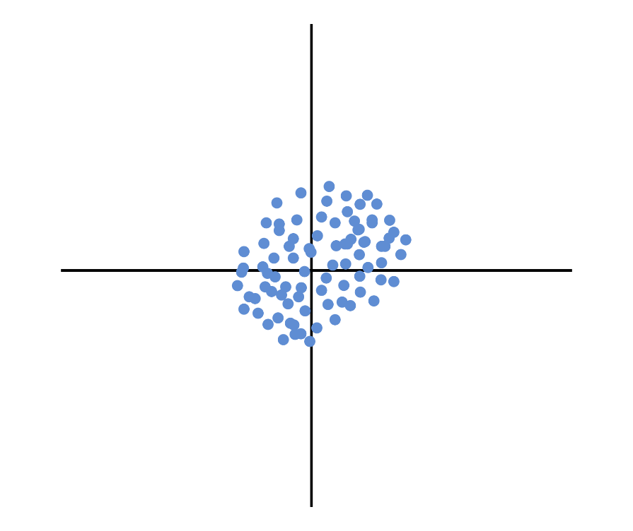
Beaucoup d’algorithmes exigent que les données d’entrée soient normalisées
Pour chaque feature, on retranche la moyenne et divise par l’écart-type : on obtient un ensemble de features «sans unité».
Permet à chaque feature de jouer le même rôle.
Attention lors de l’interprétation des coefficients de certains modèles.

Slide 28
III. Preprocessing des données: une étape souvent indispensable
III.I Sélection de feature & Réduction de dimension

Slide 29
Un trop grand nombre de features en entrée d’un modèle peut poser problème
On va chercher à en réduire le nombre en conservant le maximum d'information:
Sans transformation des features : on cherche les features contenant le plus d'information.
Avec transformation des features : on va "fabriquer" de nouvelles features concentrant le plus d'information possible.

Slide 30
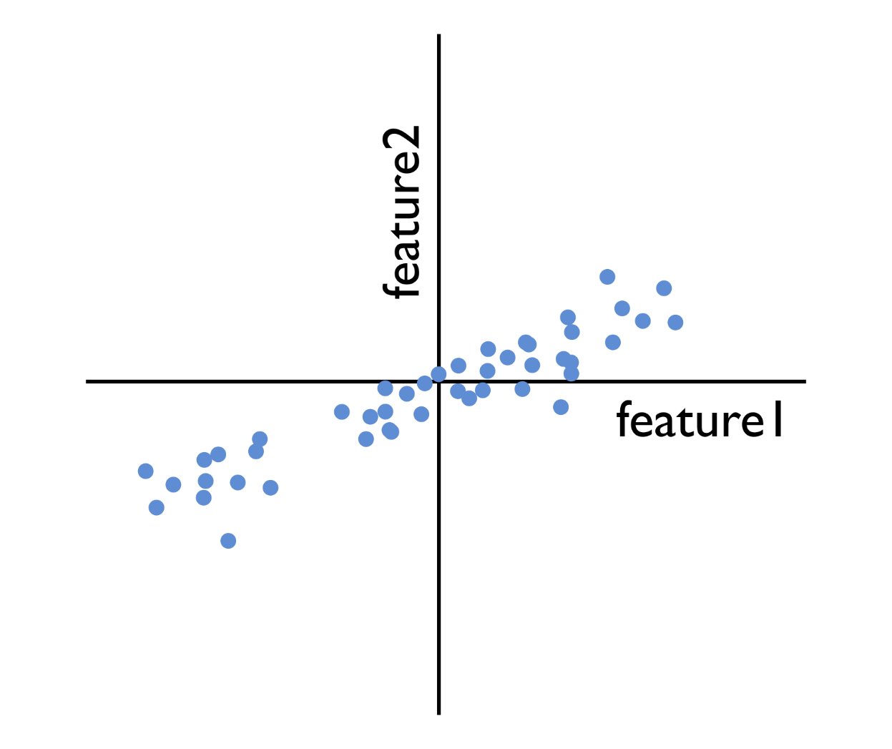
Un exemple : Principal Component Analysis
Qu’est ce qu’une feature « riche en information » ?
Une feature à « forte dispersion ».
Si une feature garde a peu près la même valeur sur tout le dataset, elle n’apporte sans doute pas grand-chose à notre problème.
Quand on veut se fabriquer une nouvelle feature, on va faire en sorte qu’elle soit la plus « dispersée » possible.

Slide 31
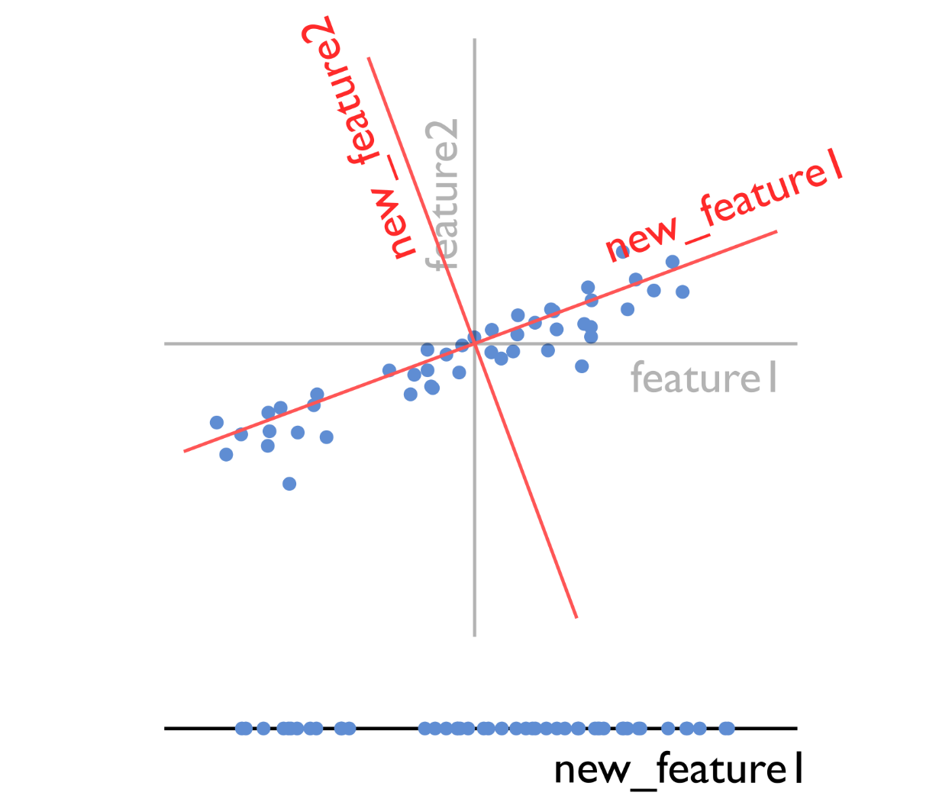
Un exemple : Principal Component Analysis
PCA : crée un nouveau jeu (même nombre) de features :
On cherche à concentrer le maximum d’information possible sur une seule feature, on obtient notre première nouvelle feature.
De l’information résiduelle, on cherche à en concentrer le maximum sur une nouvelle feature orthogonale à la première, on obtient notre 2e nouvelle feature.
De l’information résiduelle, on cherche à en concentrer le maximum sur une nouvelle feature orthogonale aux deux premières, on obtient notre 3e nouvelle feature.
Etc.
On peut se restreindre aux premières features : maximum d’information dans minimum de features (et propriétés mathématiques intéressantes).

Slide 32
Les features de la PCA sont une mixture des features originales
PCA correspond mathématiquement à une rotation du repère : les nouvelles features sont des sommes pondérées des anciennes.
Interprétation possible des nouvelles features par l’étude des coefficients :
Attention : features normalisées
$$newfeature_{1}= coef_{11}.feat_{1}+coef_{12}.feat_{2}+…+coef_{1n}.feat_{n}$$
$$newfeature_{2}= coef_{21}.feat_{1}+coef_{22}.feat_{2}+…+coef_{2n}.feat_{n}$$
$$…$$

Slide 33
IV. De l’importance critique de la labellisation

Slide 34
Problème de représentativité : il nous faut suffisamment de membres des deux classes OK et KO
Si effectif d’une classe trop faible : difficultés à travailler en supervisé
Problème de sur-apprentissage.
Forte variabilité (donc faible significativité) des métriques de performance.
Fortes contraintes sur la procédure de validation.
Données fortement déséquilibrées : oblige à l’utilisation de techniques dédiées, chacune ayant des désavantages.

Slide 35
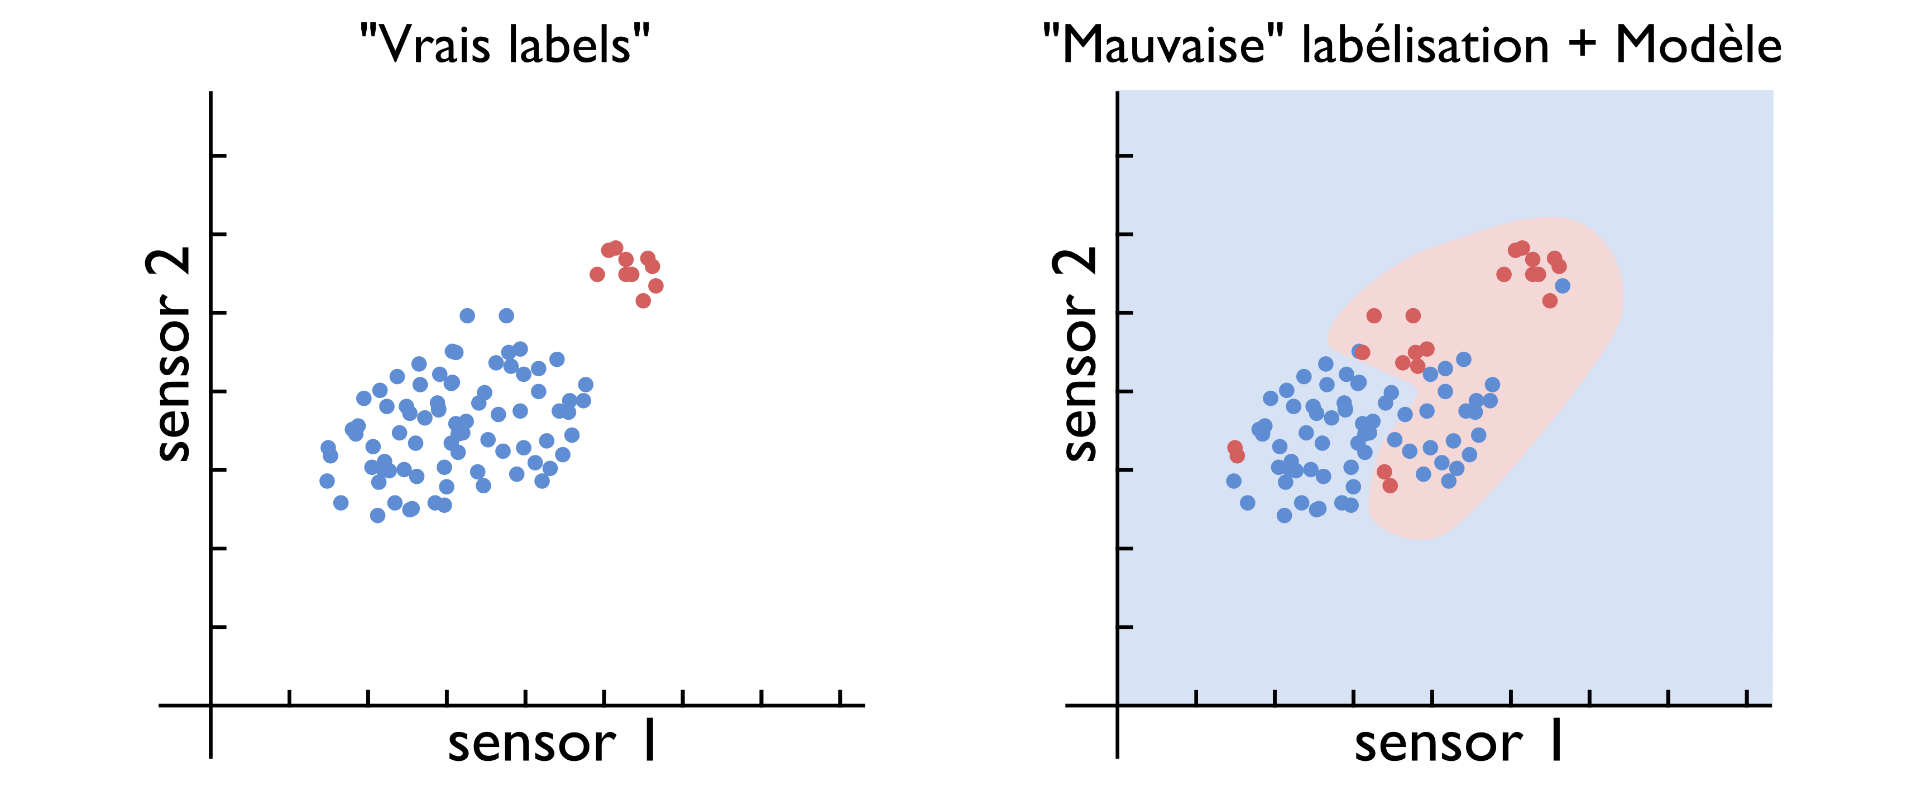
Problème de qualité de la labellisation (1/2)

Slide 36
Problème de qualité de la labellisation (2/2)
Certaines techniques de labellisation (« X vols avant la panne») conduise à une part d’arbitraire:
Bruite les métriques de performance (Ex: «Faux-positif qui n’en était pas vraiment un»).
Confiance au modèle : qu’a t-il vraiment appris ?

Slide 37
V. Travailler sans labels : l’apprentissage non-supervisé
V.I Détection d’outliers

Slide 38
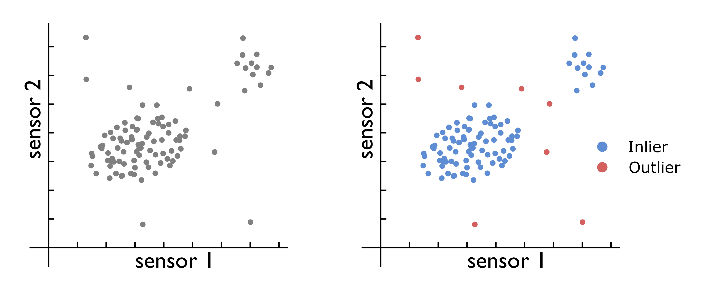
Détection d’outliers : être loin du troupeau est a priori intéressant

Slide 39
V. Travailler sans labels : l’apprentissage non-supervisé
V.II Clustering

Slide 40
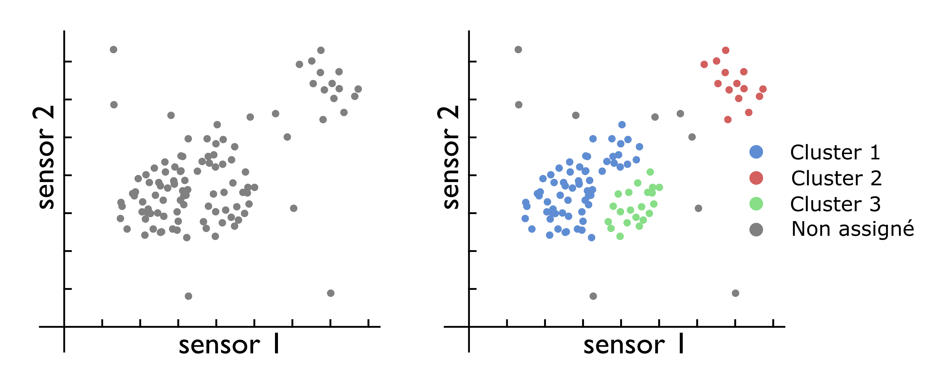
On laisse à l’algorithme la tâche de découvrir une structure (comme des groupes) dans les données

Slide 41
Des K groupes retournés par l’algorithme on peut…
Essayer de raccrocher une interprétation « métier » à chaque groupe.
Utiliser l’appartenance à un groupe comme une feature.
Prédire : à un point on associe le label du groupe dont il est le plus proche.
Exemples d’algorithmes de clustering : k-means, k-medoïds, DBSCAN, Hierarchical clustering, etc.

Slide 42
Annexes

Slide 43
Sur-apprentissage & Sous-apprentissage
Situations dont on cherche à se prémunir à la calibration des modèles.
Sous-apprentissage :
Problème trop complexe pour les capacités du modèle qui n’en capture qu’une image grossière.
Mauvaises performances à l’entrainement et en « conditions réelles » (données jamais vues).
Sur-apprentissage :
Le modèle « va trop loin » dans son apprentissage et finit par « manquer de recul ».
Excellentes performances à l’entrainement mais médiocres sur données jamais vues.
Analogie de l’enfant à qui on fait réviser son contrôle :
Sous-apprentissage : L’enfant n’a pas le niveau pour la matière qui est trop difficile, on le voit dès les révisions et au contrôle.
Sur-apprentissage : L’enfant a appris par cœur leçons et exercices mais n’a en fait rien compris de ce qu’on lui demande de retenir : paraît tout savoir à la maison et se plante au contrôle.

